Slide 1

샬롬
현대교회
어린이교회
초등부

Slide 2

찬양해요~

Slide 3
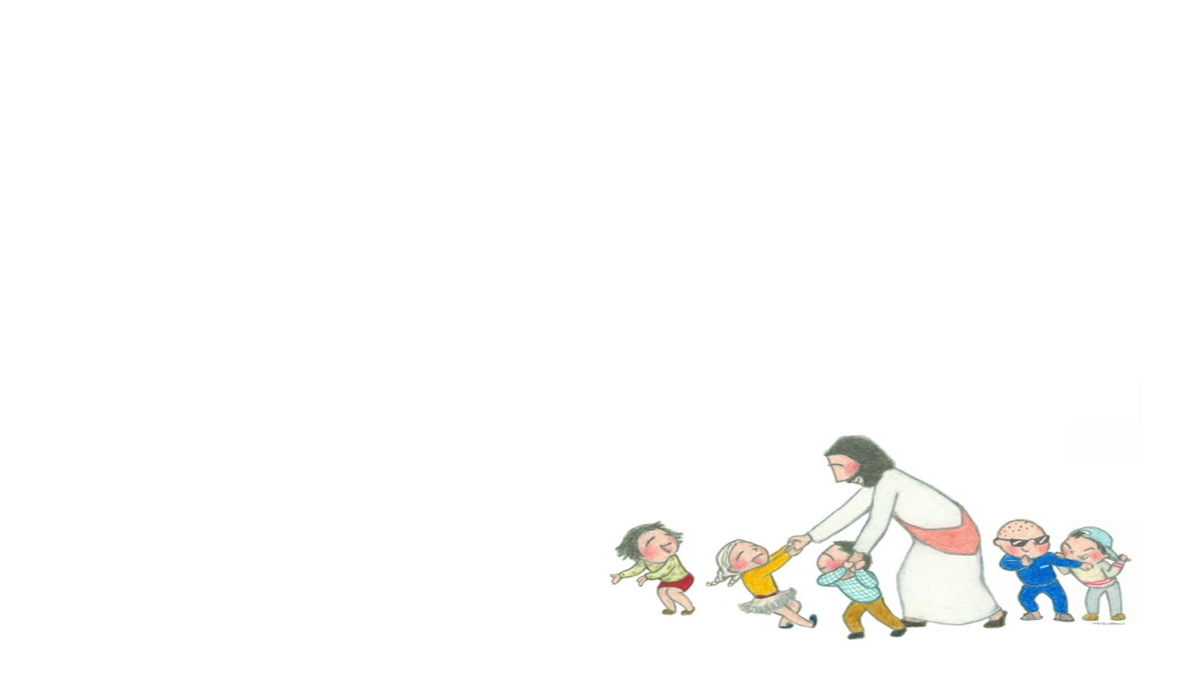
내 안에 부어 주소서
내 안에 부어 주소서
성령의 충만한 기름을
내 안에 충만케 하소서
성령의 기름으로

Slide 4
내 안에 부어 주소서
내게 기름 가득할 때
주의 복음 전할 수 있네
내게 기름 가득할 때
주의 사랑 베푸네

Slide 5
내 안에 부어 주소서
그날에 우리 주님께서
밤 중에 찾아오실 때에
기름 준비된 자만이
잔치 자리 들어가네

Slide 6

믿음으로
아름다운 약속의 땅
내 앞에 펼쳐진 축복의 선물
믿음의 눈으로 세상을 봐요
하나님 말씀 기억하면서

Slide 7
믿음으로
나 비록 어리고 연약해도
때론 두렵고 걱정이 많아도
지금도 나와 함께 하시는
놀라운 능력의 하나님

Slide 8
믿음으로
마른 땅이 드러나고
여리고 성이 무너지네
목소리 높여 찬양해요
믿음으로 나아갑니다

Slide 9
믿음으로
강하고 담해 하라
두려워하지 말아라
내가 너와 함께하리라
함께하리라

Slide 10
믿음으로
강하고 담해 하라
두려워하지 말아라
믿음으로 받을래요
하나님 약속의 선물

Slide 11

나의 마음을 주께 드리고
나의 마음을 주께 드리고
내 모든 생각도 주께 드리네
어떤 허물도 받아 주시는
주 앞에 나아갑니다(X2)

Slide 12
나의 마음을 주께 드리고
예수님 보혈이 나를 씻기고
십자가 사랑으로 구원 하셨네
나의 소망 나의 노래 되시는 주님
예배합니다
그 사랑을 찬양합니다

Slide 13
나의 마음을 주께 드리고
나의 마음을 주께 드리고
내 모든 생각도 주께 드리네
어떤 허물도 받아 주시는
주 앞에 나아갑니다

Slide 14
나의 마음을 주께 드리고
예수님 보혈이 나를 씻기고
십자가 사랑으로 구원 하셨네
나의 소망 나의 노래 되시는 주님
예배합니다
그 사랑을 찬양합니다(X2)

Slide 15
2025년 6월 1일 어린이 예배
오늘은 부활절
일곱 번째 주일 입니다
•
•
•

Slide 16

사도신경
전능하사 천지를 만드신
하나님 아버지를 내가 믿사오며,
그 외아들 우리 주
예수 그리스도를 믿사오니,

Slide 17
사도신경
이는 성령으로 잉태하사
동정녀 마리아에게 나시고,
본디오 빌라도에게 고난을 받으사,
십자가에 못박혀 죽으시고,
장사한 지 사흘 만에 죽은 자
가운데서 다시 살아나시며,

Slide 18
사도신경
하늘에 오르사,
전능하신 하나님 우편에 앉아
계시다가, 저리로서 산 자와
죽은 자를 심판하러 오시리라.

Slide 19
사도신경
성령을 믿사오며, 거룩한 공회와,
성도가 서로 교통하는 것과,
죄를 사하여 주시는 것과,
몸이 다시 사는 것과,
영원히 사는 것을 믿사옵나이다.
아멘

Slide 20

찬양이 언제나 넘치면
찬양이 언제나 넘치면
은혜로 얼굴이 환해요
성령의 충만한 모습을
서로가 느껴요

Slide 21
찬양이 언제나 넘치면
할렐루 할렐루 손뼉 치면서
할렐루 할렐루 소리 외치며
할렐루 할렐루 두손을 들고
주님을 찬양해요

Slide 22

대표기도
이정원 어린이

Slide 23

성경봉독
에베소서 2장10절

Slide 24

성경봉독- 에베소서 2장
10 우리는 그가 만드신 바라 그리스도 예수 안에서 선한 일을 위하여 지으심을 받
은 자니 이 일은 하나님이

Slide 25
성경봉독- 에베소서 2장
전에 예비하사 우리로 그 가운데서 행하게 하려하심이니라

Slide 26
설교
우리는 하나님의
걸작품
김광래 목사님

Slide 27

헌금 찬양
하이어 성가대

Slide 28
헌금기도
한은호 어린이

Slide 29


Slide 30
광 고
1. 예수 그리스도 향기 가득한 하나님의 자녀되기를 소망합니다
2. 중앙연회 어린이찬양제 잘 다녀왔습니다.(최우수/우수/장려상)
3. 이천중앙지방 성경골든벨(6/15) 진행 됩니다
(범위 : 신명기, 예레미야/애가, 사도행전, 베드로전/후서)
4. 6월달 토요문화기행은 28일에 충주 지역 기행입니다.
5. 여름성경학교는 7월25일(금)~27일(주일) 진행(주제 : 믿음으로)
6. 6월 생일 맞은 어린이를 축하합니다
7. 다음주일 어린이 예배 임사자는 사회 주용숙 선생님,
대표기도 최윤혜 어린이, 헌금기도 김도경 어린이 입니다.
Notes:
마우스 오른쪽 클릭 후 텍스트편집(문자열추가) 버튼 누른후 텍스트 삽입 바랍니다

Slide 31

성경 말씀
우리는 구원 받는 자들에게나
망하는 자들에게나 하나님 앞에서 그리스도의 향기니
- 고린도후서 2장 15절-

Slide 32
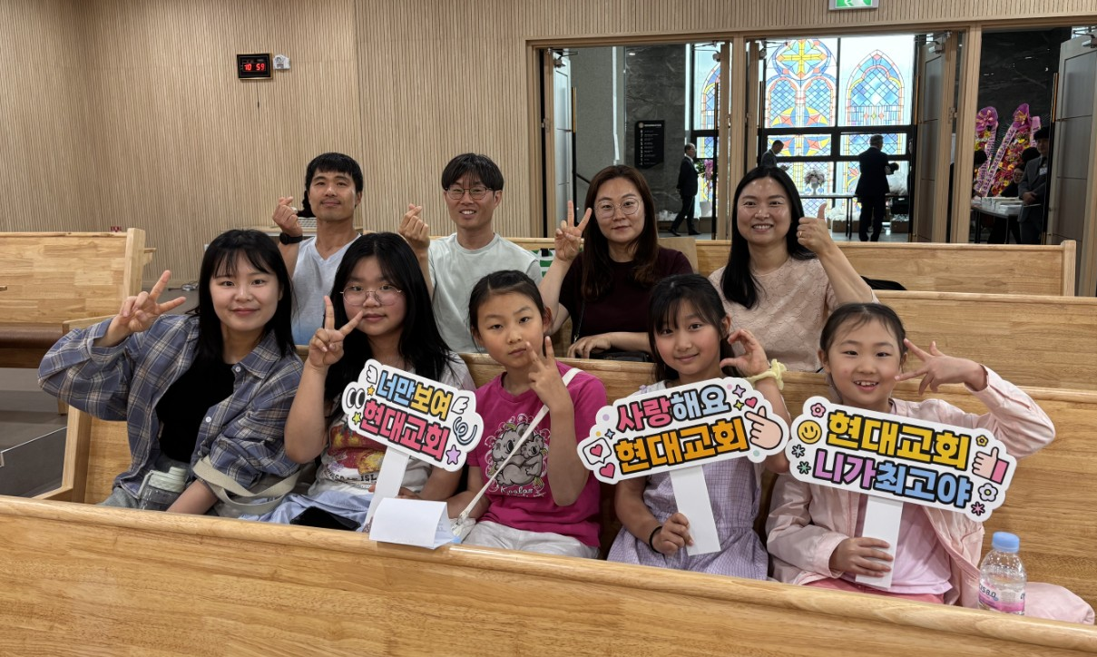
4월, 5월, 6월 예배 위원
중앙 연회 어린이 찬양대회
날짜 : 2025년 5월 31일(토)
장소 : 성남 혜성교회
참가자 | 수상
김사랑(2) | 우수상
김수연(3) | 장려상
이라임(3) | 최우수상

Slide 33
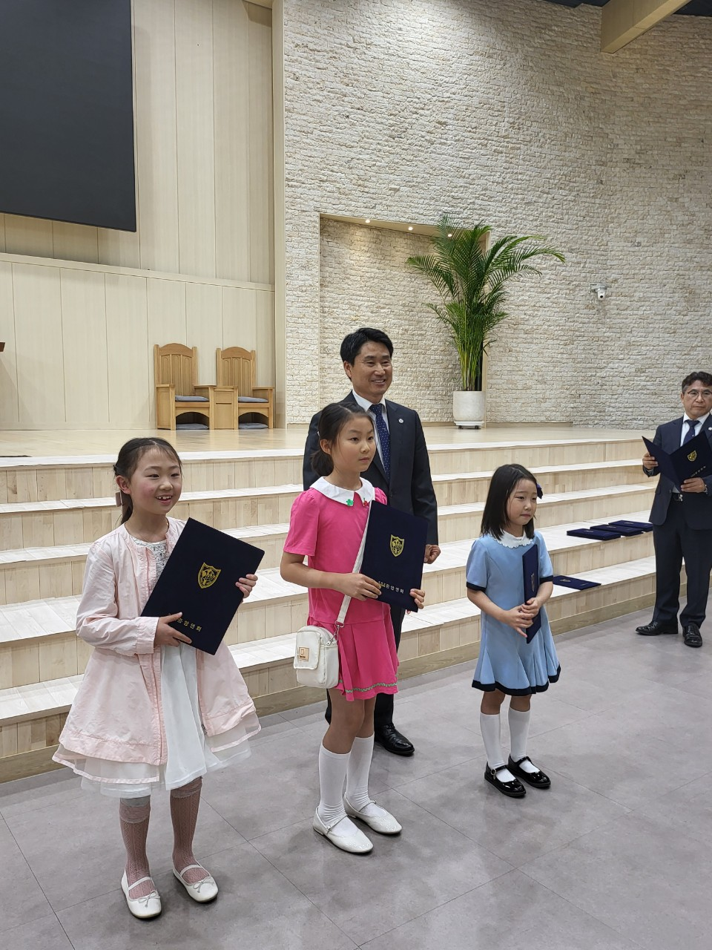
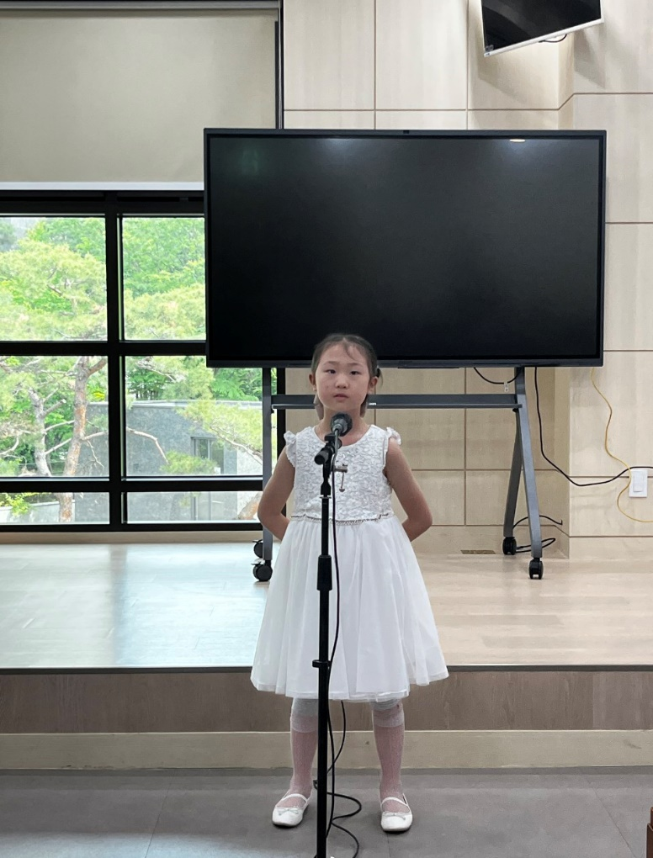
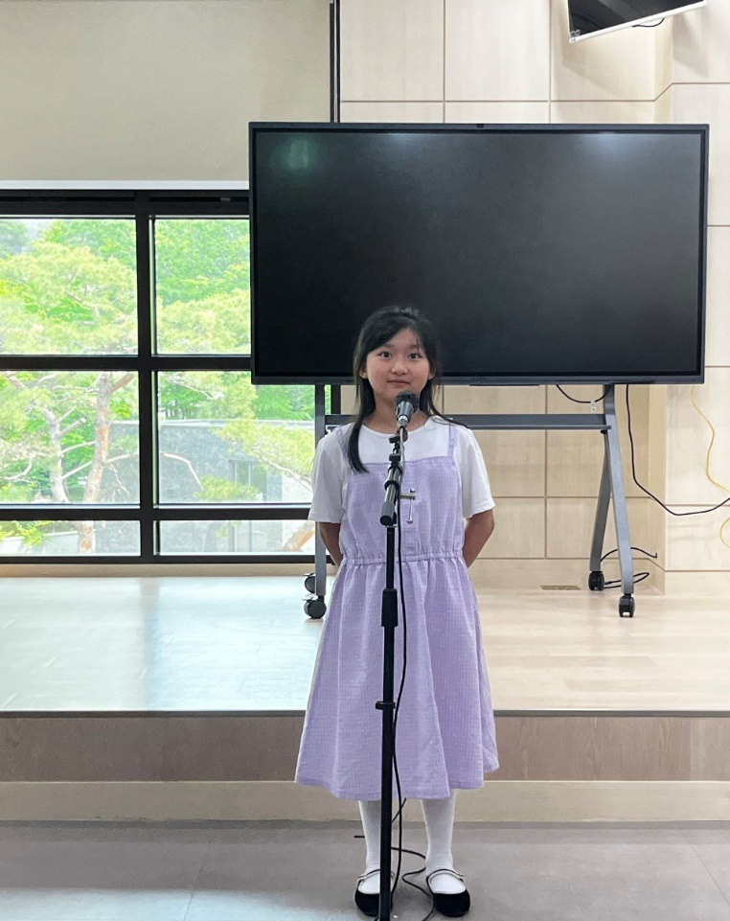
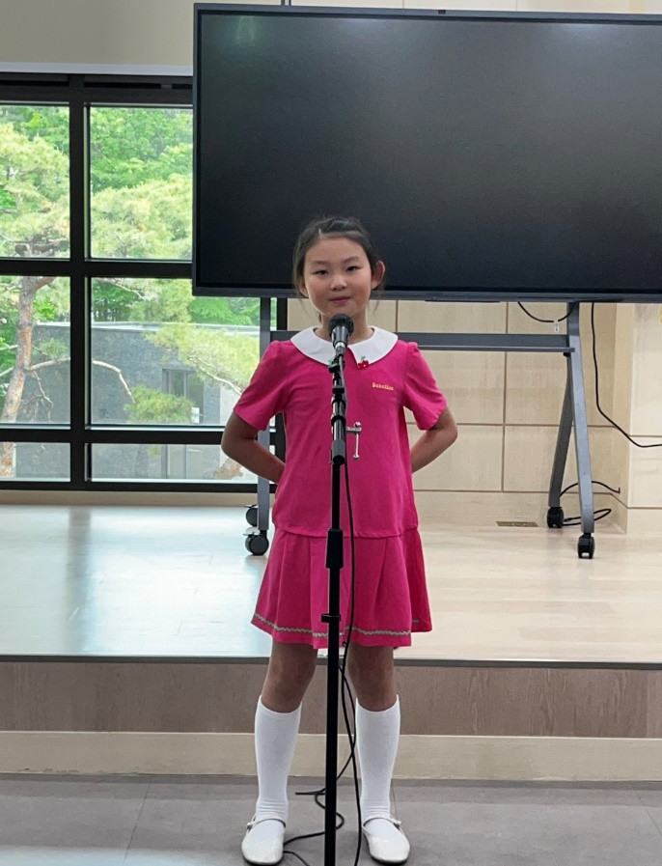
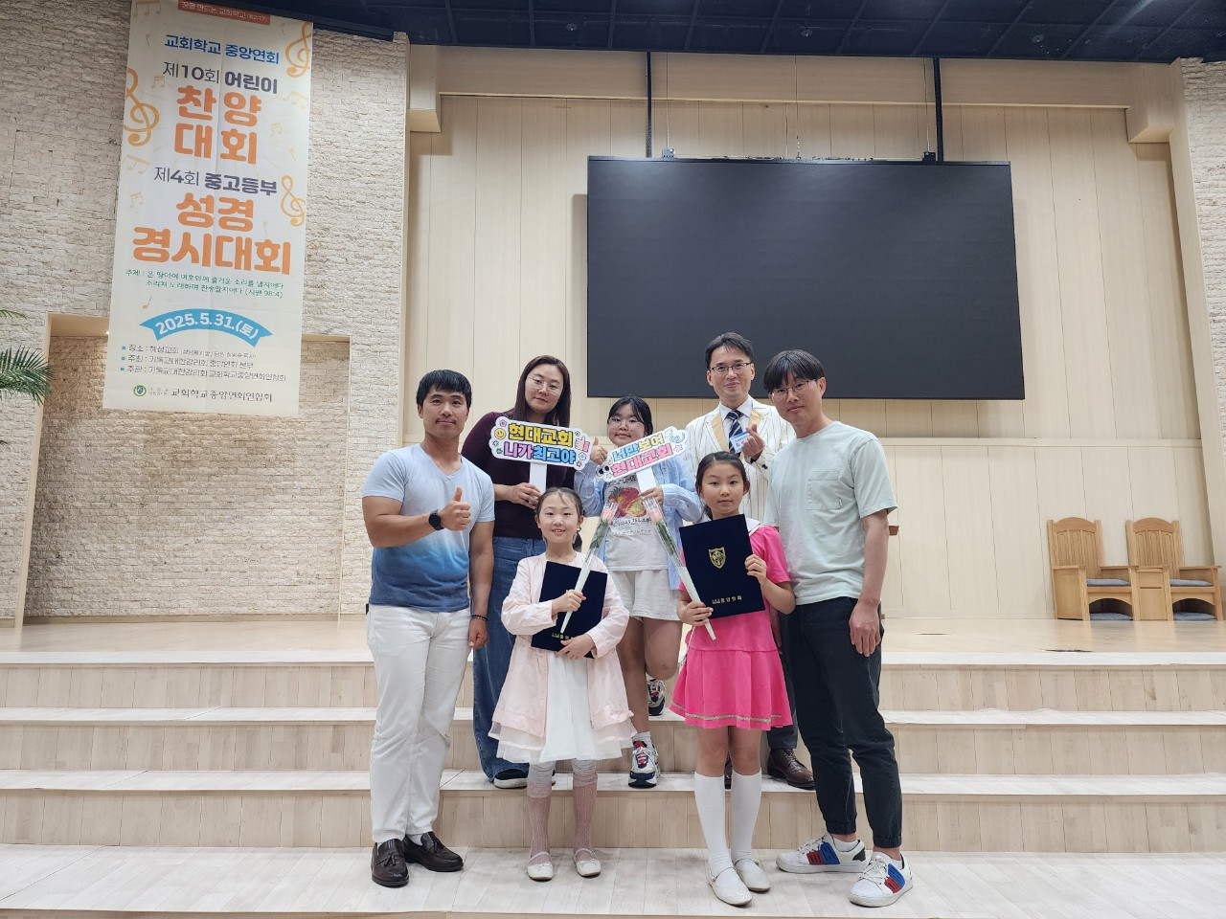
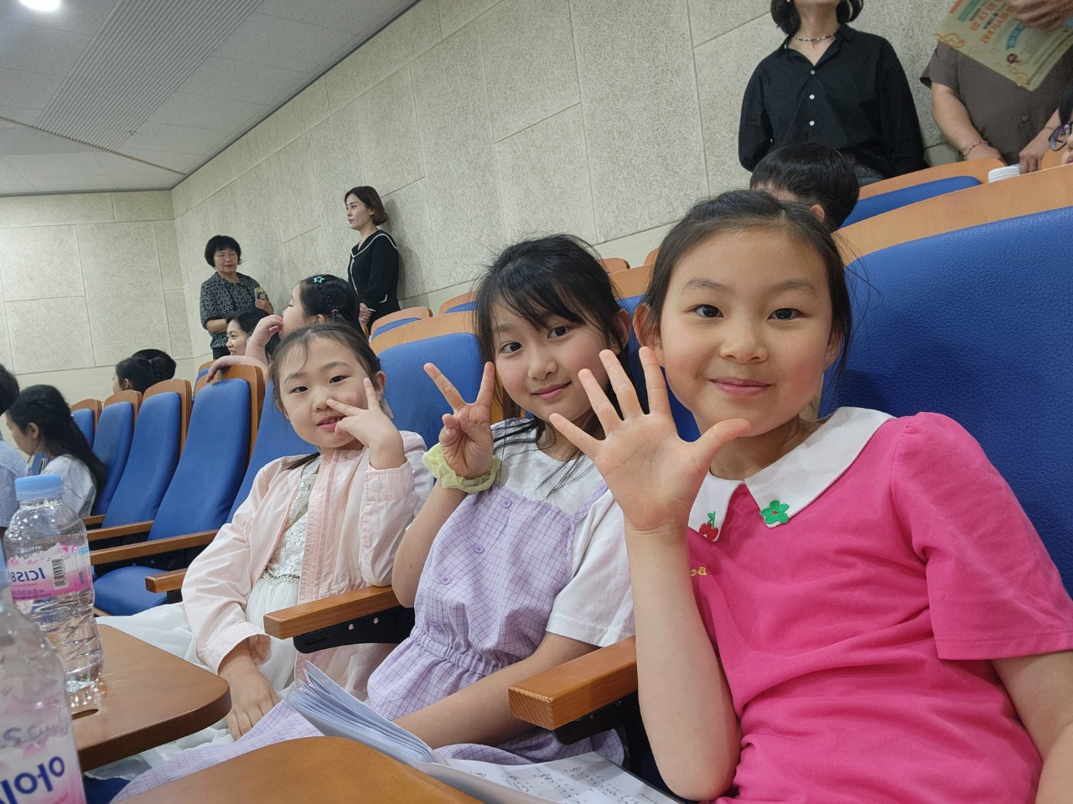
4월, 5월, 6월 예배 위원
중앙 연회
어린이 찬양대회

Slide 34
6월 생일을 축하합니다!
구분 | 이름
어린이 | 이윤서(2), 한유은(5), 이루하(6)

Slide 35
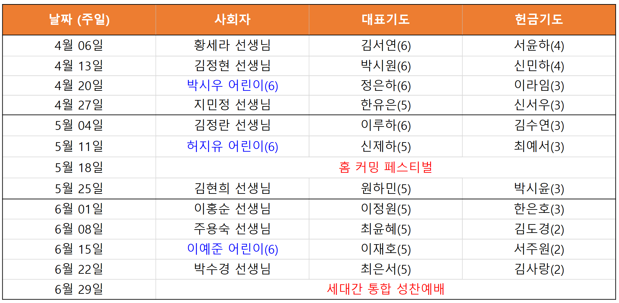
4월, 5월, 6월 예배 위원
4월, 5월, 6월 예배 위원

Slide 36
주기도문
하늘에 계신 우리 아버지여,
이름이 거룩히 여김을 받으시오며,
나라가 임하시오며,
뜻이 하늘에서 이루어진 것같이
땅에서도 이루어 지이다.

Slide 37
주기도문
오늘 우리에게 일용할 양식을 주시옵고,
우리가 우리에게 죄 지은 자를
사하여 준 것같이
우리 죄를 사하여 주시옵고,

Slide 38
주기도문
우리를 시험에 들게 하지 마시옵고,
다만 악에서 구하시옵소서.
나라와 권세와 영광이 아버지께
영원히 있사옵나이다. 아멘.

Slide 39

현대교회
어린이교회
한 주간
배운 말씀대로
승리하고
다음 주일에
만나요
하나님께
영광을~

